Slide 1

ЗАО «ВяткаТорф»
Проект продажи мостовых сооружений
Киров, 05.06.12

Slide 2
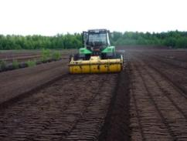
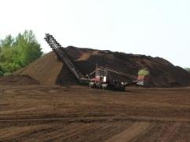
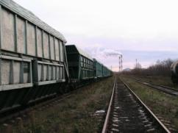
ЗАО «ВяткаТорф»
Общая характеристика предприятия:
Крупнейшее работающее торфодобывающее предприятие и крупнейший грузоотправитель торфа в России;
Существующий объем добычи торфа - 1000 тыс. тонн торфа натуральной влажности в год, проектная мощность предприятия около 2,5 млн. тонн торфа в год;
Более 2000 тысяч единиц техники, в том числе собственный вагонный парк;
Широкое использование узкоколейной железнодорожной техники в схемах поставки, развернутая протяженность путей УЖД около 300 км;
2500 га эксплуатируемых площадей, объем запасов торфа, затронутых лицензионными соглашениями более 150 млн. тонн;
На предприятии работает более тысячи сотрудников;
Крупный налогоплательщик.

Slide 3
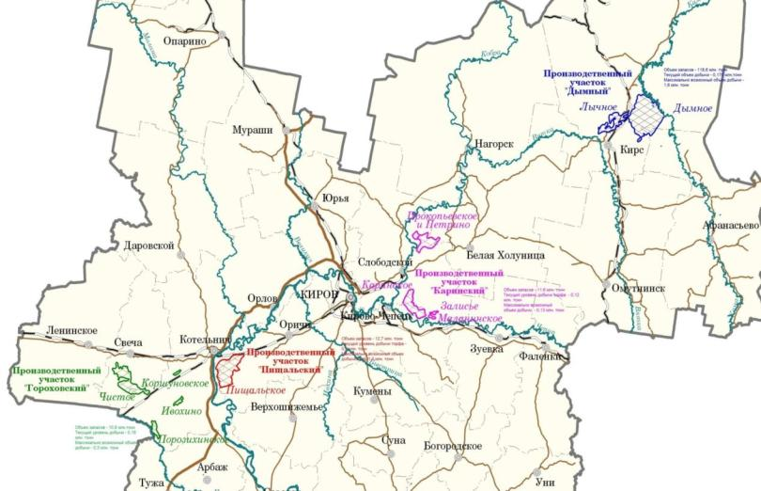
ЗАО «ВяткаТорф». География бизнеса
Производственный участок "Дымный"
Объем запасов 116,6 млн. тонн
Текущий объем добычи 0,175 млн. тонн/год
максимально возможный объем добычи 1,6 млн. тонн/год
Отгрузка торфа производится с железнодорожной станции "Светлополянск" , расстояние до станции "Вятка" 346 км.
Средняя дальность вывозки по путям УЖД - 18,1 км.
Численность работающих 180 человек
Производственный участок "Пищальский"
Объем запасов 12,7 млн. тонн
Текущий уровень добычи торфа0,2 млн. тонн/год
Максимально возможный объем добычи торфа 1,0 млн. тонн/год
Отгрузка торфа производится со станции "Марадыковский", расстояние до станции "Вятка" 69,0 км
Средняя дальность вывозки по путям УЖД 17,8 км.
Численность работающих 182 человека
Производственный участок "Каринский"
Объем запасов 11,6 млн. тонн
Текущий уровень добычи 0,12 млн.тонн/год
Максимально возможный объем добычи 0,13 млн. тонн/год
Отгрузка торфа производится только с использованием УЖД
Среднее расстояние вывозки 46,7 км
Численность работающих 241 человек
Производственный участок "Гороховский"
Объем запасов 10,8 млн. тонн
Текущий уровень добычи 0,16 млн. тонн/год
Максимально возможный объем добычи 0,3 млн тонн/год
Отгрузка торфа производится с двух железнодорожных станций :
"Ежиха" - "Вятка" 138 км. и "Иготино" -"Вятка" 114,0 км.
Средняя дальность вывозки торфа по путям УЖД с месторождения "Чистое" - 8,4 км., с месторождения "Порозиха" 36,3 км.
Численность работающих 267 человек

Slide 4
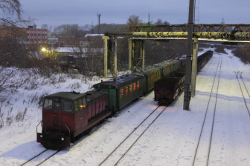
Решение об изменении схемы поставки торфа
Решением инвестиционного комитета ЗАО «Комплексные энергетические системы» № 16 от 12.08.2011 года в рамках реализации приоритетного инвестиционного проекта по строительству парогазовой установки на ТЭЦ-3 было принято решение об отказе в использовании узкоколейной железной дороги в схеме поставки топливного фрезерного торфа в адрес Кировской ТЭЦ-3.
С целью поддержания объемов производства на производственном участке «Каринский» Обществом организована поставка торфа в адрес Кировской ТЭЦ-4 автомобильным транспортом.
Зимой 2012 года начат демонтаж узкоколейной железной дороги, используемой в данном направлении .

Slide 5
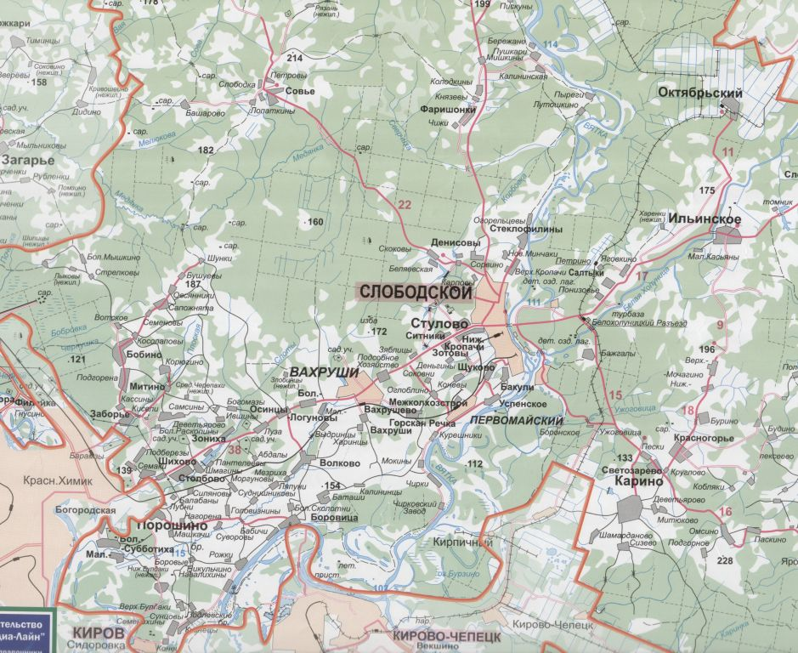
Район расположения производственного участка
Мост через реку
Белая Холуница

Slide 6
Мост через р. Белая Холуница. Общие сведения
находится на узкоколейной железной дороге в Слободском районе Кировской области;
рассчитан на нормативные нагрузки от подвижного состава по схеме Л5 по СН 251-78;
проектная и исполнительная документация на строительство моста отсутствует;
отверстие моста перекрыто тремя балочно-разрезными, металлическими пролетными строениями индивидуального проектирования
длина моста 110,23 м, отверстие моста 92,9 м, схема разбивки на пролеты 3*32,05 м (полные длины пролетов)
пролетное строение – разрезное балочное, поперечное сечение всех пролетов скомпоновано из 2 металлических балок, расстояние в осях балок поперек моста составляет 1,5 м.
поперечное сечение скомпоновано из двух двутавровых сварных главных балок с расчетным пролетом 31,5 м и расстоянием в осях 1,5 м. Высота сечения главных балок по внутренним граням поясных листов составляет 1700 мм, толщина стенки – 12 мм. Верхние пояса балок выполнены из листа шириной 400 мм и толщиной 20 мм, нижние пояса имеют переменное по длине пролета сечение.

Slide 7
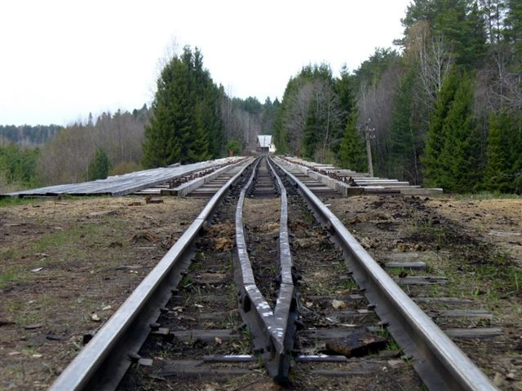
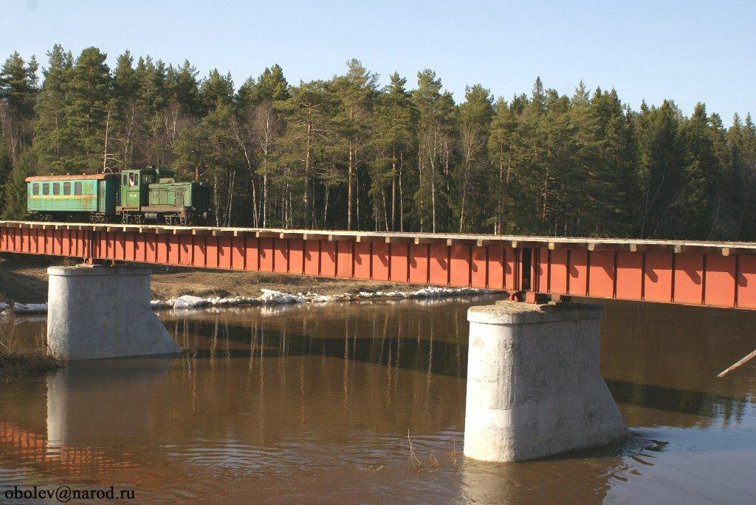
Мост через р. Белая Холуница. Виды

Slide 8
Контактная информация
610017 г. Киров, ул. Маклина, д. 31
Генеральный директор
Береснев Сергей Александрович
Тел.: +7 (8332) 541883
E-mail: Referent@vyatkatorf.ru
Начальник отдела по корпоративным и правовым вопросам
Дворников Денис Владиславович
Тел.: +7 (8332) 579561
E-mail: Dvornikov@vyatkatorf.ru
Начальник производственно-технического отдела
Костицын Всеволод Викторович
Тел.: +7 (8332) 579425
E-mail: Seva@vyatkatorf.ru

Slide 9
Спасибо за внимание!

